Slide 1


Multi-Granularity Causal Structure Learning
——2024，AAAI
汇报人：孙海龙
日期：2024.10.9

Slide 2

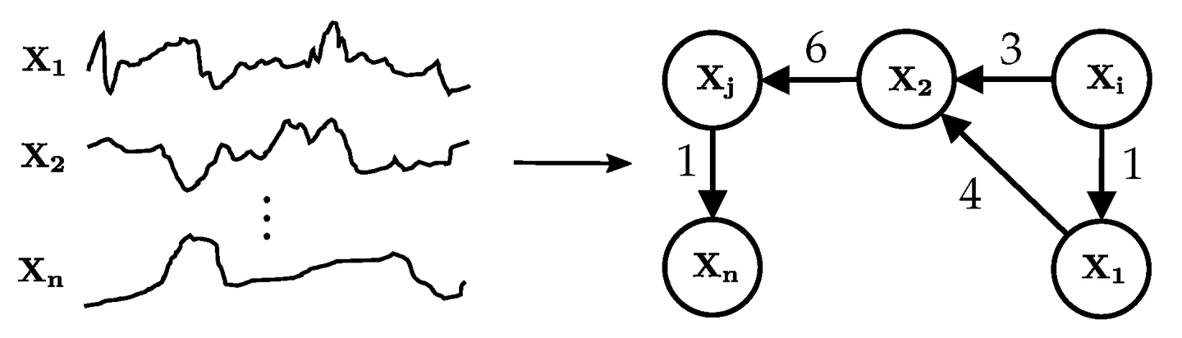
背景与贡献
01
因果发现：目标是从数据中推断出变量之间的因果关系结构。通常使用观测数据来识别哪些变量是因果驱动因素，以及它们之间的因果路径。因果关系结构通常使用有向无环图（DAG）表示。
知行合一、经世致用
自强不息 厚德载物
Central South University
Notes:
首先介绍一下什么是因果发现，因果发现和因果推理是两个常见的因果任务。。。因果发现。。。使用下面这样的有向无环图表示，边代表了因果关系，同时由因及果的这种关系要求了图结构无环（结果不可能是自己的原因）

Slide 3
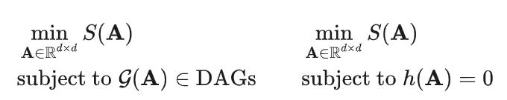
背景与贡献
01
几类常见的因果发现算法：基于约束的方法、基于分数的方法，基于连续优化的方法。
基于约束的方法：PC
基于约束的方法大多数是在经验联合分布上测试条件独立性，来构造一张反映这些条件独立性的图。
基于分数的方法：GES，FGES
基于分数的方法则是根据某个得分函数来测试一张候选图的有效性，常见的得分函数包括Bayesian Information Criterion (BIC)。
基于连续优化的方法：NO TEARS
连续优化方法把组合的图搜索问题重建为一个连续优化问题。下式中，左侧表示传统方法，试图寻找能最小化某个分数函数的邻接矩阵M，约束是M在有效的DAG集合中。右侧表示连续优化问题的描述，也是要寻找能最小化某个分数函数的邻接矩阵M，但是约束是强制推断出的图的无环性的函数。
知行合一、经世致用
自强不息 厚德载物
Central South University
Notes:
接着提一下几类常见的因果发现算法，。。。，这篇论文就属于第三种，

Slide 4
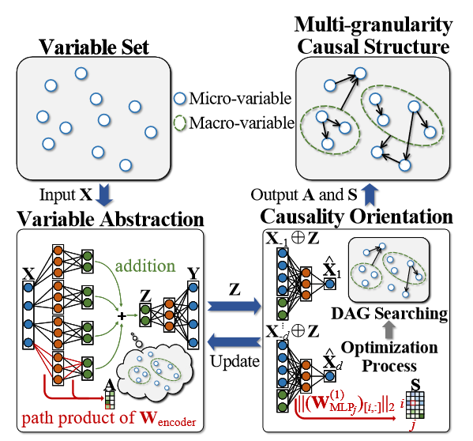
背景与贡献
01
MGCSL贡献：
1）提出了一种称为多粒度因果结构学习，MGCSL认为因果关系不只在单个变量(微观变量)的级别上，还可以包括多个变量(宏观变量)的集体交互作用。从输入的数据中来探索潜在的宏变量。
2）引入了简化的无环约束来搜索变量间的有向无环图
知行合一、经世致用
自强不息 厚德载物
Central South University
Notes:
这篇论文的主要贡献在于引入了多粒度的想法，。。。，将观察数据X作为输入，在编码器内，每个输入变量都被单独训练，并将其编码的表示相加以获得潜在宏变量表示Z，然后由解码器使用该表示Z来重建观察数据X。从编码器参数Wencoder的路径积中提取从微变量到宏变量的贡献矩阵A。接下来，MGSL将微观和宏变量X ~ Z的级联输入到每个MLP中以探索潜在的因果关系，并从MLPs W（1）MLP的第一个参数矩阵收集多粒度加权邻近矩阵S。

Slide 5
相关工作
02
连续优化因果发现：
NOTEARS（2018）第一个将组合图搜索问题重建为连续优化问题。
Dag-GNN（2019）和GAE（2019）使用自动编码器将NOTEARS扩展到非线性情况。
Gran-DAG（2020）和NOTEARS-MLP（2020）采用MLP来近似底层数据生成功能。
DARING（2021）以对抗的方式施加残差独立性限制，以促进DAG学习。
RCL-OG（2023）使用顺序图而不是马尔科夫链蒙特卡罗来逼近DAB的后验分布
这些因果关系发现算法只关注微观变量之间的因果关系，无法应对不同粒度水平上的多重因果关系。
粒度认知计算：
MaCa（2022）以多粒度的方式对文本进行建模，并使用矩阵胶囊网络对情绪原因对进行聚集。
MAGN（2023）基于结构因果模型进行后门调整，实现跨粒度少镜头学习。
EMGCE（2023）表示不同粒化层的句子，以提取词或短语的显式和隐式因果三重组。
多粒度因果学习受到的关注很少
知行合一、经世致用
自强不息 厚德载物
Central South University

Slide 6
系统架构
03
MGCSL算法：主要分为两个部分，分别是Variable Abstraction和Causality Orientation
Variable Abstraction：使用稀疏自编码器（SAE）将微观变量抽象成潜在的宏观变量表示Z
Causality Orientation：为每个微观变量构建MLP，将其他变量和潜在宏观变量作为输入，对潜在的因果机制进行建模来定位变量节点之间的因果边
知行合一、经世致用
自强不息 厚德载物
Central South University
Notes:
这篇论文的主要贡献在于引入了多粒度的想法，。。。，将观察数据X作为输入，在编码器内，每个输入变量都被单独训练，并将其编码的表示相加以获得潜在宏变量表示Z，然后由解码器使用该表示Z来重建观察数据X。从编码器参数Wencoder的路径积中提取从微变量到宏变量的贡献矩阵A。接下来，MGSL将微观和宏变量X ~ Z的级联输入到每个MLP中以探索潜在的因果关系，并从MLPs W（1）MLP的第一个参数矩阵收集多粒度加权邻近矩阵S。

Slide 7
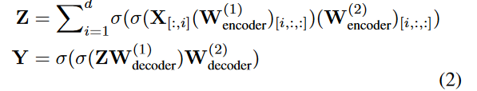
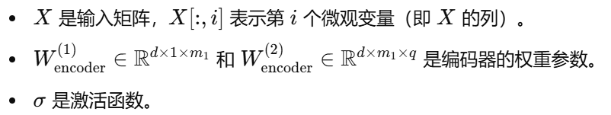
系统架构： Variable Abstraction
03
Variable Abstraction：使用稀疏自编码器（SAE）将微观变量抽象成潜在的宏观变量表示Z
编码器解码器定义：
知行合一、经世致用
自强不息 厚德载物
Central South University
Notes:
这篇论文的主要贡献在于引入了多粒度的想法，。。。，将观察数据X作为输入，在编码器内，每个输入变量都被单独训练，并将其编码的表示相加以获得潜在宏变量表示Z，然后由解码器使用该表示Z来重建观察数据X。从编码器参数Wencoder的路径积中提取从微变量到宏变量的贡献矩阵A。接下来，MGSL将微观和宏变量X ~ Z的级联输入到每个MLP中以探索潜在的因果关系，并从MLPs W（1）MLP的第一个参数矩阵收集多粒度加权邻近矩阵S。

Slide 8



系统架构： Variable Abstraction
03
Variable Abstraction：网络试图从编码后的宏观变量 Z 中重建原始输入 Y，来确定那些微观变量对宏观变量有贡献。由于并非所有的微观变量都对宏观变量的生成做出贡献，为了确定具体哪些微观变量有贡献，定义了以下贡献度路径公式
如果路径上只要有一个权重为零，那么路径是不活动的，对应的微观变量未作出贡献
SAE的损失函数 L1为​
其中J（X，Y）表示自编码器的重构损失使用均方误差（MSE）来衡量​
是编码器权重矩阵的 𝐿1范数
知行合一、经世致用
自强不息 厚德载物
Central South University
Notes:
这篇论文的主要贡献在于引入了多粒度的想法，。。。，将观察数据X作为输入，在编码器内，每个输入变量都被单独训练，并将其编码的表示相加以获得潜在宏变量表示Z，然后由解码器使用该表示Z来重建观察数据X。从编码器参数Wencoder的路径积中提取从微变量到宏变量的贡献矩阵A。接下来，MGSL将微观和宏变量X ~ Z的级联输入到每个MLP中以探索潜在的因果关系，并从MLPs W（1）MLP的第一个参数矩阵收集多粒度加权邻近矩阵S。

Slide 9

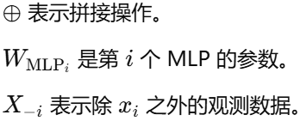
系统架构： Causality Orientation
03
Causality Orientation：为每个微观变量构建MLP，将其他变量和潜在宏观变量作为输入来拟合对应变量，在拟合过程中，参与拟合 𝑥𝑖的变量可能是其潜在的“父”变量
知行合一、经世致用
自强不息 厚德载物
Central South University
Notes:
这篇论文的主要贡献在于引入了多粒度的想法，。。。，将观察数据X作为输入，在编码器内，每个输入变量都被单独训练，并将其编码的表示相加以获得潜在宏变量表示Z，然后由解码器使用该表示Z来重建观察数据X。从编码器参数Wencoder的路径积中提取从微变量到宏变量的贡献矩阵A。接下来，MGSL将微观和宏变量X ~ Z的级联输入到每个MLP中以探索潜在的因果关系，并从MLPs W（1）MLP的第一个参数矩阵收集多粒度加权邻近矩阵S。

Slide 10

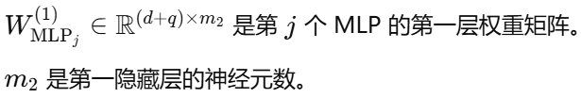

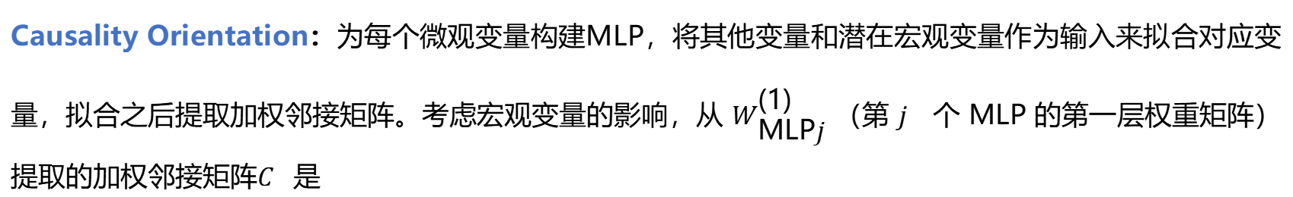
系统架构： Causality Orientation
03
Causality Orientation：为每个微观变量构建MLP，将其他变量和潜在宏观变量作为输入来拟合对应变量，拟合之后提取加权邻接矩阵。考虑宏观变量的影响，从 $W_{\text{MLP}\text{j}}^{\text{(}\text{1}\text{)}}$ （第 𝑗 个 MLP 的第一层权重矩阵）提取的加权邻接矩阵𝐶 是
多粒度加权邻接矩阵 S直接从 MLP 的第一层权重中提取
知行合一、经世致用
自强不息 厚德载物
Central South University
Notes:
这篇论文的主要贡献在于引入了多粒度的想法，。。。，将观察数据X作为输入，在编码器内，每个输入变量都被单独训练，并将其编码的表示相加以获得潜在宏变量表示Z，然后由解码器使用该表示Z来重建观察数据X。从编码器参数Wencoder的路径积中提取从微变量到宏变量的贡献矩阵A。接下来，MGSL将微观和宏变量X ~ Z的级联输入到每个MLP中以探索潜在的因果关系，并从MLPs W（1）MLP的第一个参数矩阵收集多粒度加权邻近矩阵S。

Slide 11
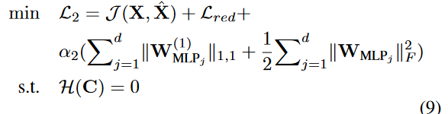
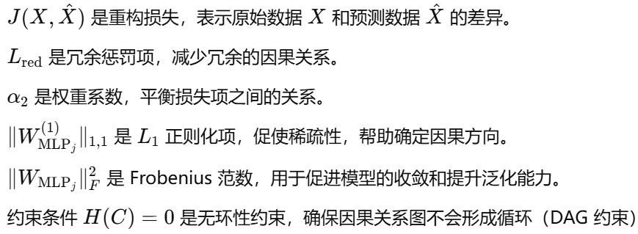

优化目标
04
SAE的损失函数是
MLP的损失函数是
整体优化目标是
知行合一、经世致用
自强不息 厚德载物
Central South University

Slide 12
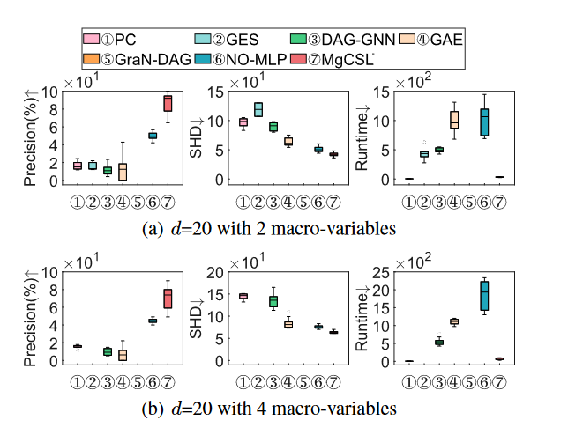
实验评估
05
多粒度（不同宏变量个数）合成数据集
结构性汉明距离（SHD）是通过邻接矩阵来比较图形的标准距离。它包括计算两个（二进制）邻接矩阵之间的差异：每条缺失或不在目标图中的边缘都被算作一个错误。
SHD: extra + missing + reverse
知行合一、经世致用
自强不息 厚德载物
Central South University
Notes:
无标度网络（Scale-Free graph）的一个典型特征是存在少量的枢纽节点这些节点与大量其他节点相连，而大部分其他节点仅与少数节点相连。在d=20的SF图上，我们随机选择{2，4}变量作为宏变量，并利用MLP将其分解为8个微变量，形成多粒度图。

Slide 13
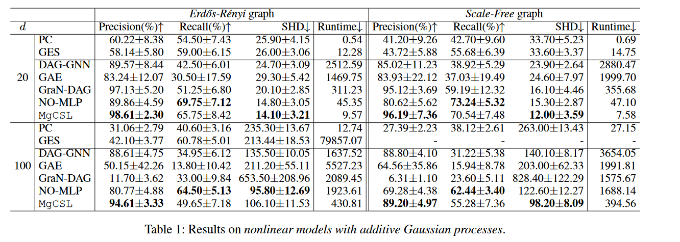
实验评估
05
经典合成数据集
知行合一、经世致用
自强不息 厚德载物
Central South University

Slide 14
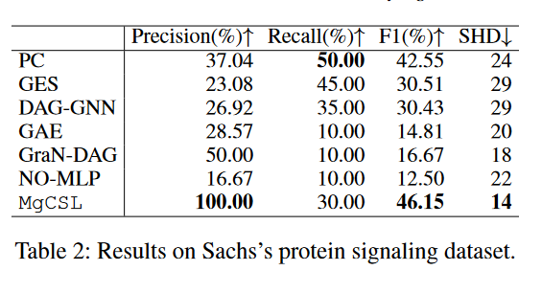
实验评估
05
蛋白质信号数据集
按附录配置
手动调参
知行合一、经世致用
自强不息 厚德载物
Central South University

Slide 15
收获
06
1.从数据中学习多粒度因果图的思路很值得学习
2.选取宏变量个数以及学习出来的潜在宏变量都缺乏可解释性，可以改进
知行合一、经世致用
自强不息 厚德载物
Central South University

Slide 16


谢 谢 大 家
THANKS FOR ALL

